Slide 1
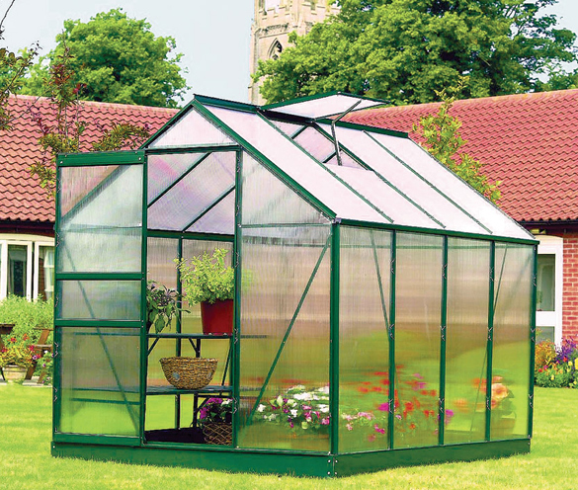
আজকের ক্লাসে সবাইকে শুভেচ্ছা

Slide 2
পরিচিতি
সম্ভু নাথ রায়
মনোহরপুরদাখিল মাদরাসা
মনিরামপুর,যশোর
Email-
sambho7440@gmail.com
বিজ্ঞান
অষ্টম শ্রেণি
প্রথম অধ্যায়
জলবায়ু পরিবত©ন
পাঠ – 8,9 ও 10

Slide 3
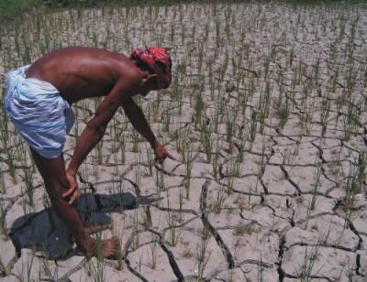
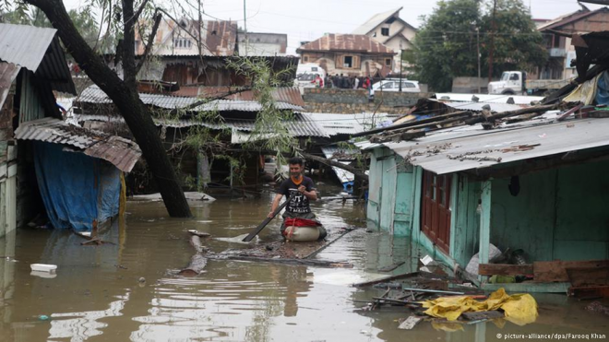
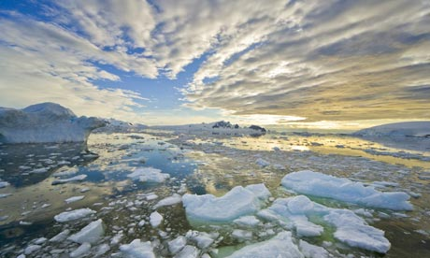
কী কারনে এসব ঘটনা ঘটে -
অতিরিক্ত খরা
বরফগলা
বন্যা
জলবাবাযু পরিবত©নের কারনে

Slide 4
এসো একটি ভিডিও দেখি-
জলবায়ু পরিবর্তন
ভিডিওটি দেখে আমরা কি বুঝলাম-

Slide 5
আজকের পাঠ-----
জলবায়ু পরিবর্তন ও বৈশ্বিক উষ্ণায়ন

Slide 6
শিখনফল
এই পাঠ শেষে শিক্ষার্থীরা…
জলবাযু কাকে বলে বলতে পারবে;
বৈষ্ণিক উষ্ণায়নের কারণ বর্ণনা করতে পারবে;
গ্রিন হাউজ প্রতিক্রিয়া ও বৈশ্বিক উষ্ণতা বৃদ্ধির সম্পর্কে বর্ণনা করতে পারবে;
জলবায়ু পরিবর্তন ও বৈশ্বিক উষ্ণায়ন রোধে কী করণীয় ব্যাখ্যা করতে পারবে।

Slide 7
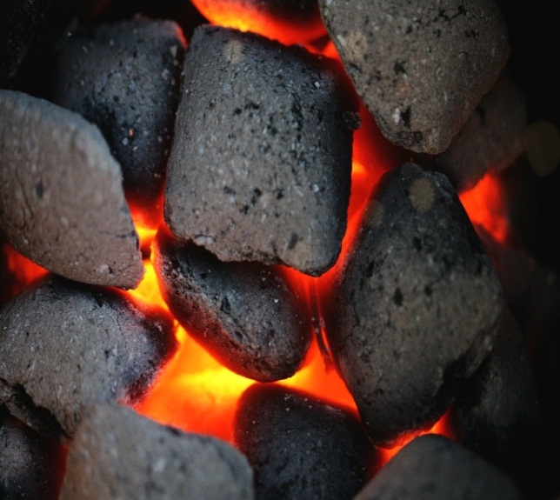
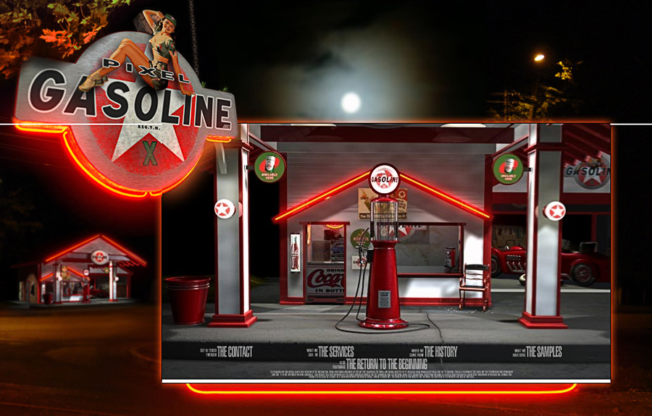
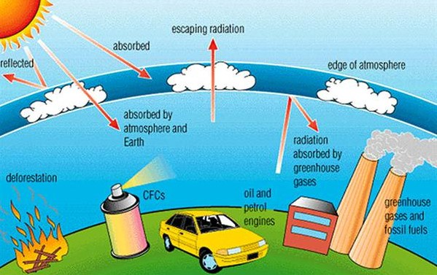
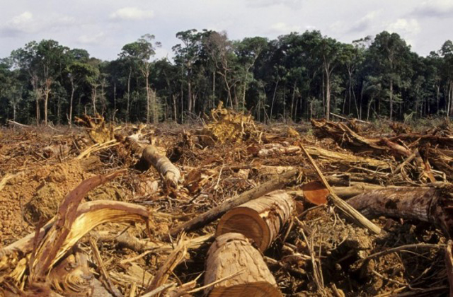
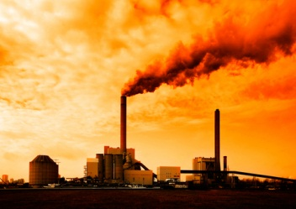
জলবায়ু পরিবর্তন ও বৈশ্বিক উষ্ণায়নের কারণ
কয়লা পোড়ানো
পেট্রোলিয়াম
এক নজরে
বন উজাড়
কলকারখানার ধুয়া

Slide 8
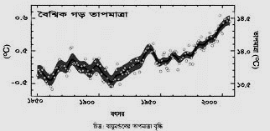
বায়ুমন্ডলের তাপমাত্রা বৃদ্ধি

Slide 9
জলবায়ু পরিবর্তন ও বৈশ্বিক উষ্ণায়নের প্রভাব

Slide 10
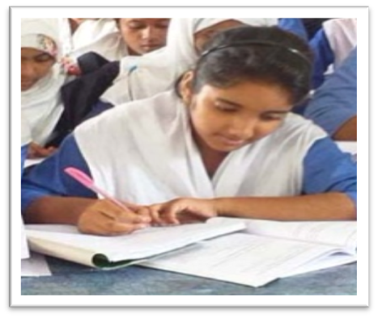
একক কাজ
জলবায়ু পরিবর্তনের কারণ গুলো লিখ।

Slide 11
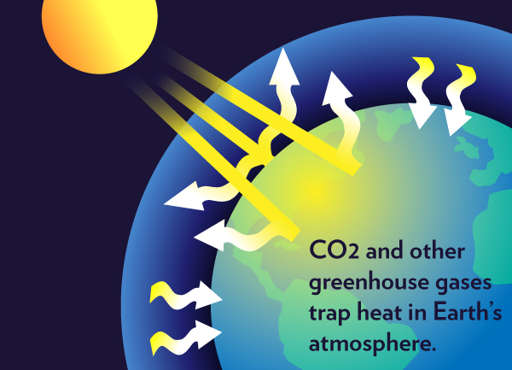
কার্বন ডাই-অক্সাইড ও গ্রীন হাউজ এর মধ্যে সম্পর্ক ।

Slide 13
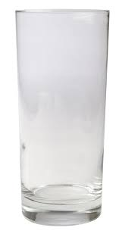
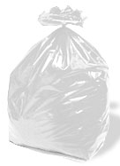
গ্রীন হাউজ প্রভাব পরীক্ষা
সহায়ক সামগ্রী: একটি থার্মোমিটার , দুটি গ্লাস , পলিথিন ব্যাগ ,মাপচোঙ
থার্মোমিটার
২টি সমান মাপের গ্লাস
পলিথিন ব্যাগ
কার্য পদ্ধতি:
▫ সমান পরিমান পানি দুটি গ্লাসেই মেপে নাও ।
▫ প্রতিটি গ্লাসে একটি করে থার্মোমিটার রাখ ।
▫ একটি গ্লাস প্লাস্টিকের ব্যাগের ভেতরে রেখে ব্যাগের মুখটি আটকে দাও ।
▫ দুটি গ্লাসকেই রোদে রেখে দাও এবং পর্যবেক্ষন কর ।
গ্লাস | গ্লাসের তাপমাত্রা
খোলা গ্লাস
পলিথিন ব্যাগের ভেতরের গ্লাস

Slide 14
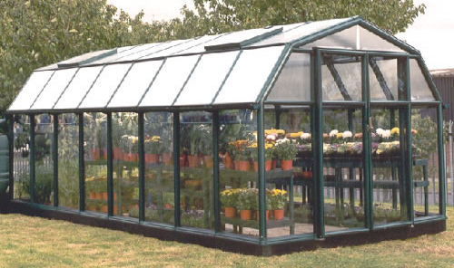
এসো ভিডিওটি দেখি
কাচের ঘরের ভিতরের তাপমাত্রা বাহিরে যেতে পারে না ।
কাচের ঘরের ভেতরে এভাবে তাপ থেকে যাওয়ার বিষয়টিকে গ্রিনহাউজ প্রভাব বলে
ভিডিওটিতে আমরা কী দেখলাম?
রাতের বেলায় কাচের ঘর কীভাবে গরম থাকে ?

Slide 15
জলবায়ু পরিবর্তন ও বৈশ্বিক উষ্ণায়ন রোধে করণীয়
বায়ুমন্ডলে কার্বন ডাইঅক্সাইড ও মিথেনের পরিমান বৃদ্ধি
গ্রিন হাউজ ইফেক্ট প্রক্রিয়ায় পৃথিবীর তাপমাত্রা বৃদ্ধি
জলবায়ু পরিবর্তন
বৈশ্বিক উষ্ণায়ন
জলবায়ু পরিবর্তনের কারণ বৈশ্বিক উষ্ণায়ন ।
জলবায়ু পরিবর্তনের কারণ কী?
জলবায়ু পরিবর্তন ও বৈশ্বিক উষ্ণায়ন কীভাবে রোধ করা যেতে পারে?
বৈশ্বিক উষ্ণায়নের কারণ কী ?
বৈশ্বিক উষ্ণায়নের কারণ বায়ু মন্ডলে কার্বন ডাইঅক্সাইড ও মিথেন গ্যাসের পরিমান বৃদ্ধি

Slide 16
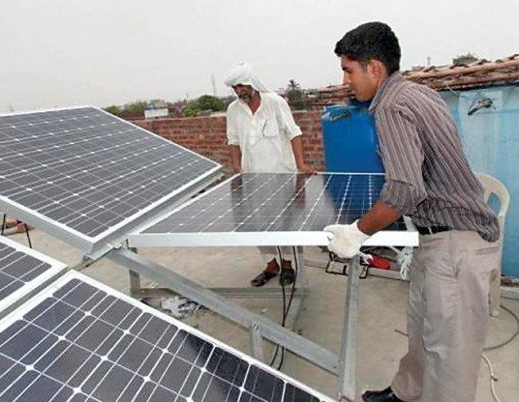
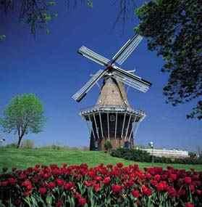
কার্বন ডাইঅক্সাইডের নিঃসরণ কমানোর জন্য
কয়লা পোড়ানো
কলকারখানার ধুয়া
পেট্রোলিয়াম
সৌরশক্তি ব্যবহার করতে হবে
বায়ু প্রবাহ থেকে বিদ্যুৎ উৎপাদন

Slide 17
জোড়ায়কাজ
জলবায়ু পরিবর্তন ও বৈশ্বিক উষ্ণায়ন রোধে করণীয় কাজগুলি লিখ

Slide 18
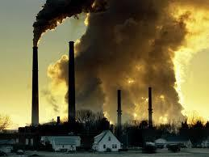
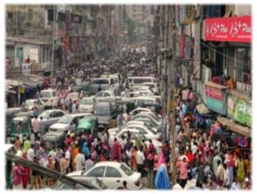
কার্বন ডাই অক্সাইড কে গ্রহন করছে ?
বায়ুমন্ডলে কার্বন ডাইঅক্সাইড কীভাবে কমানো যেতে পারে?
বায়ুমন্ডলে কার্বন ডাইঅক্সাইড কমানোর উপায় হলো গাছ লাগানো ।
CO2
CO2
O2
CO2
O2
O2
CO2
CO2
CO2

Slide 19
মূল্যায়ন
বৈশ্বিক উষ্ণায়নের মূল কারণ?
(ক) তাপমাত্রা বেড়ে যাওয়া
(খ) অধিক বৃষ্টিপাত
(গ) মাটি দূষণ
(ঘ) কার্বন ডাইঅক্সাইড বেড়ে যাওয়া
বায়ুমন্ডলে নাইট্রোজেন ও অক্সিজেন ছাড়া আরও কী কী গ্যাস ও পর্দাথ আছে ?
¡ .জলীয়বাষ্প ,ধুলিকণা ,কার্বন ডাইঅক্সাইড
¡¡. এসিড ,ক্ষার ,নানারুপ জলীয় জৈব পর্দাথ
¡¡¡. বিভিন্ন ভাইরাস, ব্যাকটেরিয়া ও শ্যাওলা
নিচের কোনটি সঠিক?
(ক) ¡
(খ) ¡¡¡
(গ) ¡ ও ¡¡
(ঘ) ¡ , ¡¡ ও ¡¡¡

Slide 20
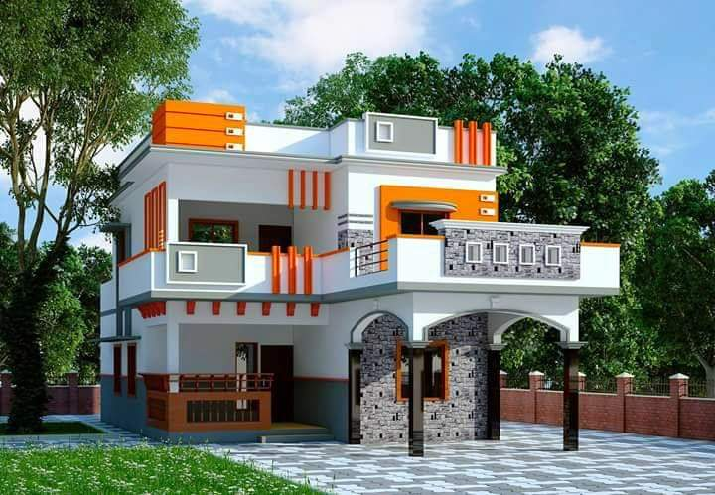
বাড়িরকাজ
গ্রীন হাউজ প্রভাব ব্যাখ্যা কর।

Slide 21
সবাইকে ধন্যবাদ

